Slide 1

BẢO VỆ LUẬN VĂN THẠC SỸ
TRƯỜNG ĐẠI HỌC BÁCH KHOA HÀ NỘI
VIỆN KỸ THUẬT HÓA HỌC
Đề tài:
XÂY DỰNG BỘ DỮ LIỆU MÀU PHA CỦA BỘ MỰC CHUẨN DỰA TRÊN PHƯƠNG PHÁP TỔNG HỢP PHỔ CÁC MÀU THÀNH PHẦN
Học viên: Nghiêm Quang Tùng
GVHD: TS. Nguyễn Quang Hưng

Slide 2
I
CƠ SỞ LÝ THUYẾT
II
PHÂN TÍCH, THIẾT KẾ VÀ TRIỂN KHAI
III
XỬ LÝ, TÍNH TOÁN
IV
KẾT QUẢ THỰC HIỆN

Slide 3
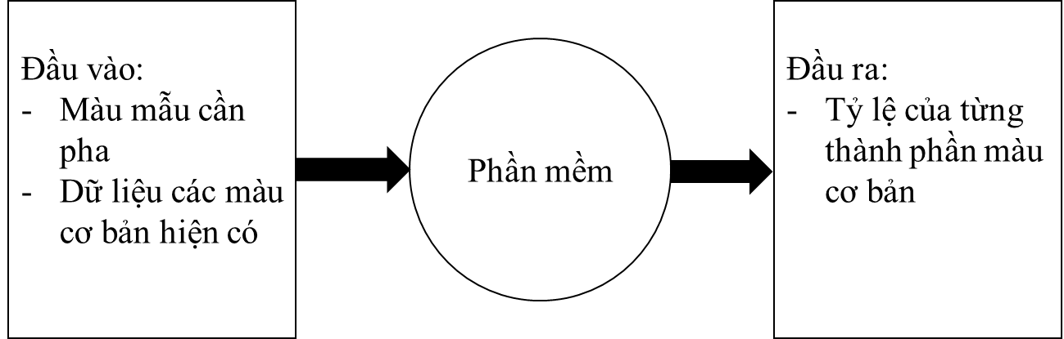
II. PHÂN TÍCH, THIẾT KẾ VÀ TRIỂN KHAI
Xác định yêu cầu

Slide 4
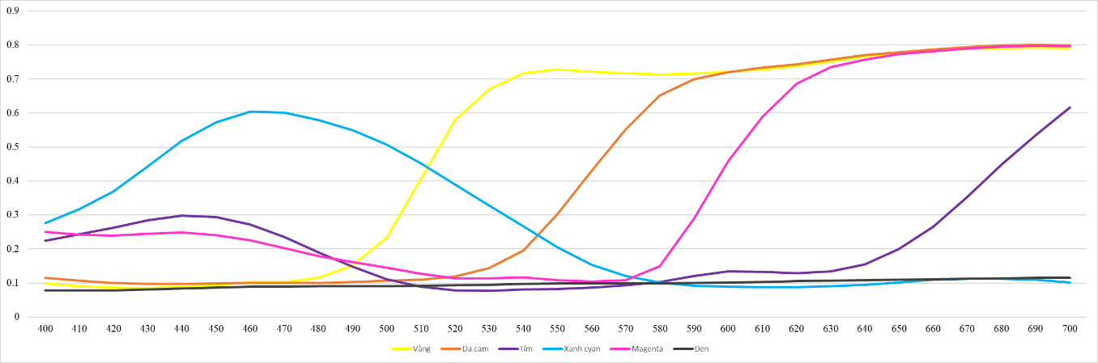
II. PHÂN TÍCH, THIẾT KẾ VÀ TRIỂN KHAI
Đầu vào: các màu cơ bản

Slide 5
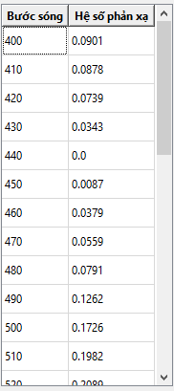
II. PHÂN TÍCH, THIẾT KẾ VÀ TRIỂN KHAI
Đầu vào: màu cần pha

Slide 6
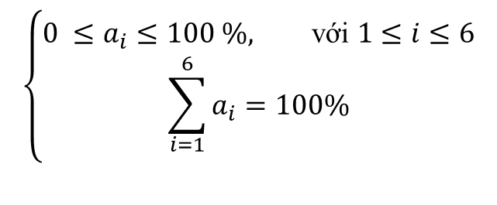
II. PHÂN TÍCH, THIẾT KẾ VÀ TRIỂN KHAI
Đầu ra: hệ số tỷ lệ pha màu
Bộ số a₁, a­₂, a₃, a₄, a₅, a₆ thỏa mãn
$$\left\{\begin{aligned}0 ≤a_{i}≤100 \%, \text{v}\text{ớ}\text{i} 1≤i≤6 \\ \sum_{i=1}^{6}{a_{i}=100\%}\end{aligned}\right.$$

Slide 7
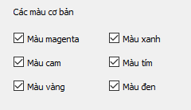
II. PHÂN TÍCH, THIẾT KẾ VÀ TRIỂN KHAI
Thiết kế giao diện phần mềm: chọn các màu cơ bản

Slide 8
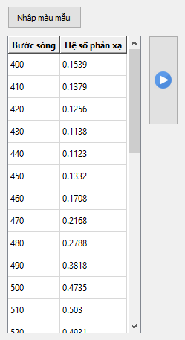
II. PHÂN TÍCH, THIẾT KẾ VÀ TRIỂN KHAI
Thiết kế giao diện phần mềm: nhập dữ liệu màu cần pha

Slide 9
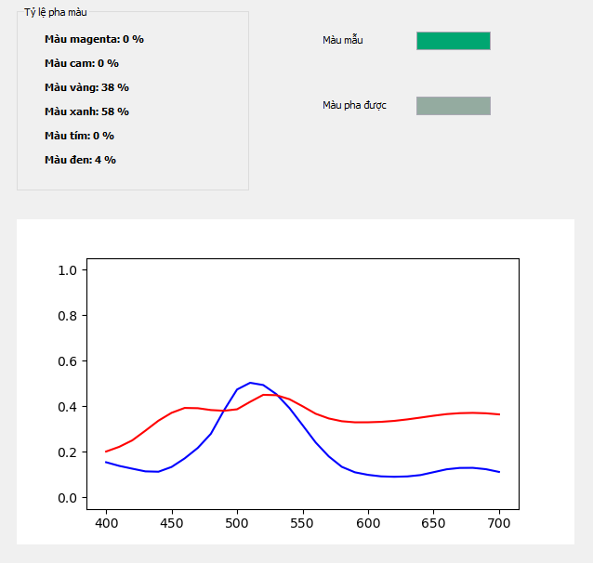
II. PHÂN TÍCH, THIẾT KẾ VÀ TRIỂN KHAI
Thiết kế giao diện phần mềm: hiển thị kết quả

Slide 10
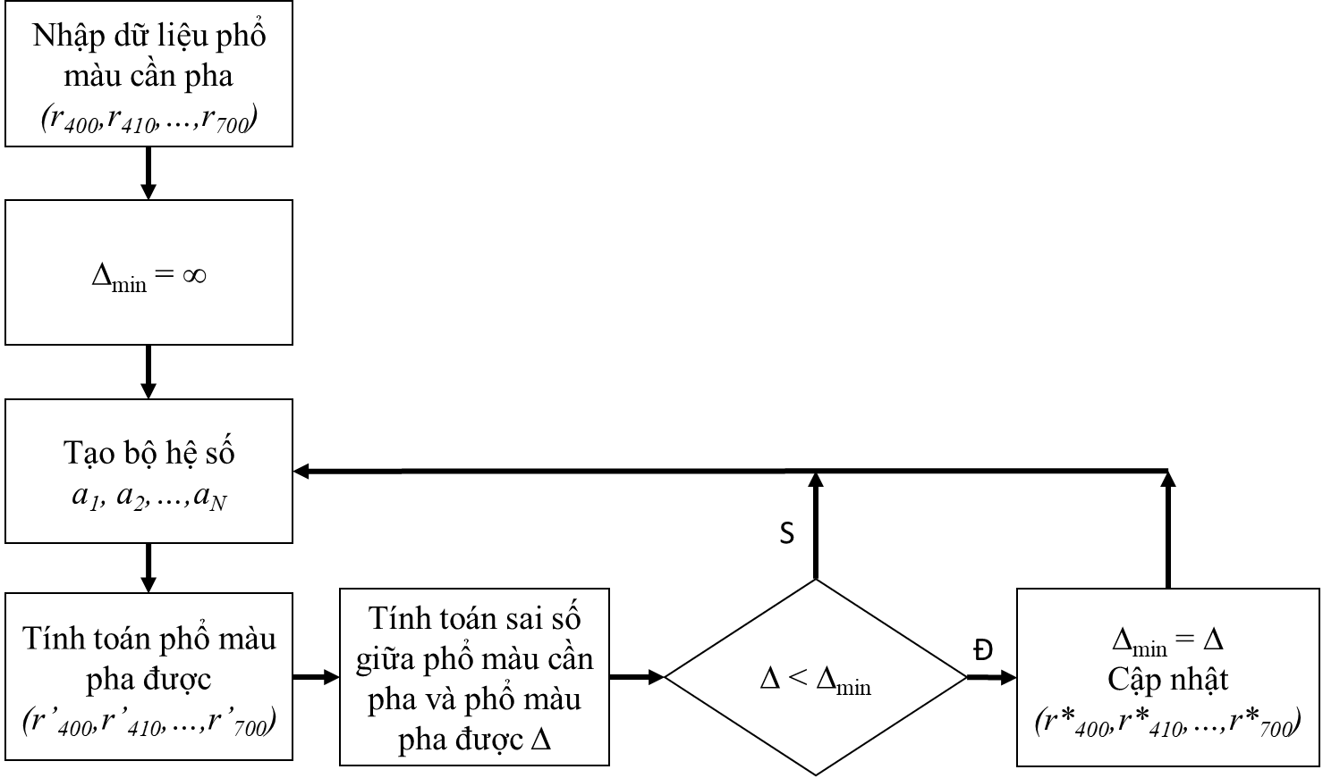
III. XỬ LÝ, TÍNH TOÁN
Lưu đồ thuật toán

Slide 11
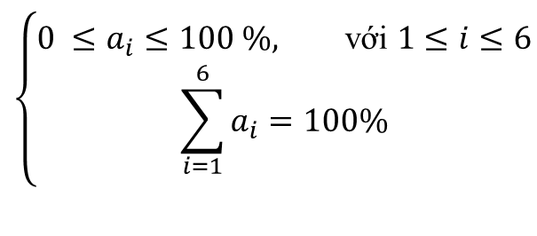
III. XỬ LÝ, TÍNH TOÁN
B1. Tạo bộ số tỷ lệ a₁, a₂,…, a₆
Sử dụng thuật toán đệ quy quay lui (vét cạn) để tìm tất cả các bộ hệ số a₁, a₂,…, a₆ sao cho thỏa mãn
$$\left\{\begin{aligned}0 ≤a_{i}≤100 \%, \text{v}\text{ớ}\text{i} 1≤i≤6 \\ \sum_{i=1}^{6}{a_{i}=100\%}\end{aligned}\right.$$

Slide 12
III. XỬ LÝ, TÍNH TOÁN
B2. Tính toán phổ của màu pha được
Phổ của màu pha được là ma trận A kích thước 31x1 và được tính bởi công thức
Trong đó:
B là ma trận biểu diễn phổ của 6 màu cơ bản
C là ma trận biểu diễn hệ số tỷ lệ của 6 màu

Slide 13
III. XỬ LÝ, TÍNH TOÁN
B3. Chuyển đổi sang hệ màu RGB
Từ phổ màu thu được, ta thực hiện tính toán 3 giá trị X, Y, Z tương ứng theo công thức
Trong đó:
là là hệ số chuẩn hóa sao cho Y = 1
là hệ số phản xạ của màu tại bước sóng tương ứng
, , là các hàm Observer tương ứng với X, Y, Z
là hàm Illuminant đặc trưng cho màu đang được nhìn dưới ánh sáng nào, ví dụ D65 Illuminant là ánh sáng ban ngày.

Slide 14
III. XỬ LÝ, TÍNH TOÁN
B3. Chuyển đổi sang hệ màu RGB
Sau khi tính ra 3 giá trị X, Y, Z của không gian CIE XYZ, ta tính được 3 giá trị L*, a*, b* của không gian CIE LAB như sau
Trong đó:
là là hệ số chuẩn hóa sao cho Y = 1

